Slide 1


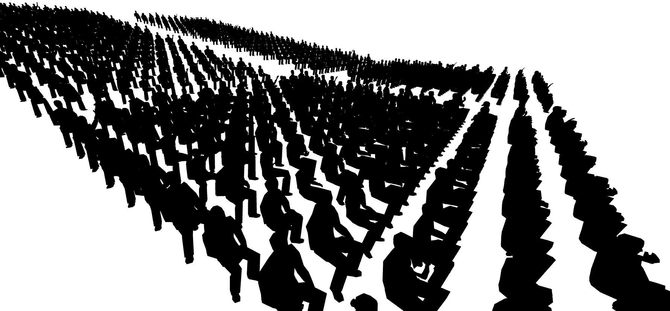
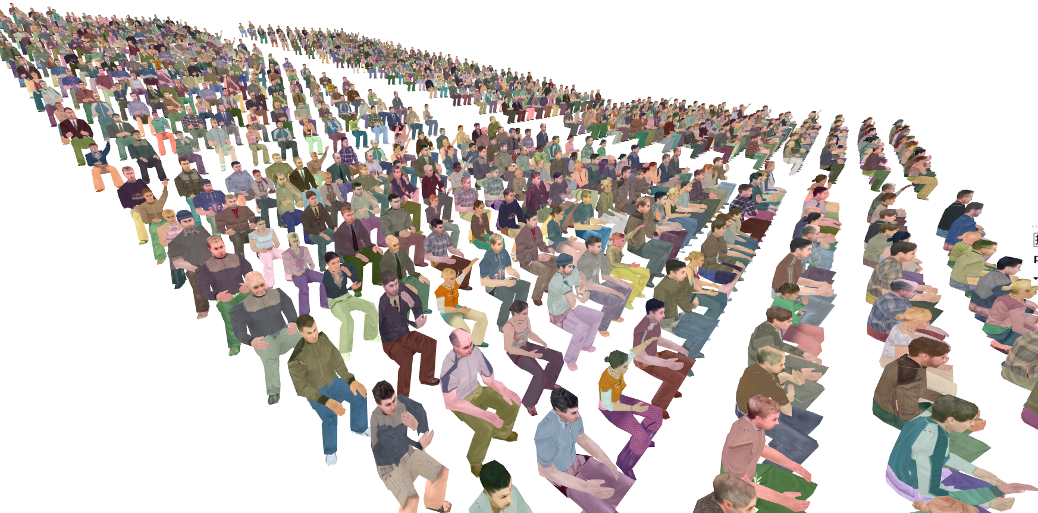
vextex shader
fragment shader
sampler
纹理贴图
sampler
对象attribute data
顶点attribute data
对象的变换矩阵
动画播放速度
动画类型
贴图类型
色调
骨骼动画数据
Uniform data
顶点的原坐标
顶点的UV
骨骼索引
贴图个数
Uniform data
模型视图矩阵
投影矩阵
时间
varying data
vating data
贴图类型
色调

